Slide 1

Интерактивный учебник

Slide 2
Интерактивный учебник
Это автоматизированная обучающая система, включающая в себя мультимедийные, методические и информационно–справочные материалы по различным учебным дисциплинам.
А также программное обеспечение, которое позволяет комплексно использовать их для самостоятельного получения и контроля знаний.

Slide 3
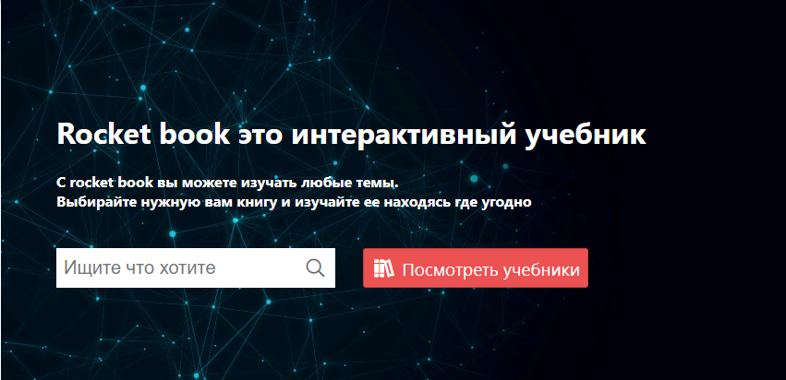
Разрабатывается как интерактивный учебник, чтобы сочетать в себе образ обычной книги и все плюсы передовых медиа технологий
Можно сказать, что это планируется как книга в которой будет почти все, начиная от gif анимации, видео и заканчивая системой общения

Slide 4
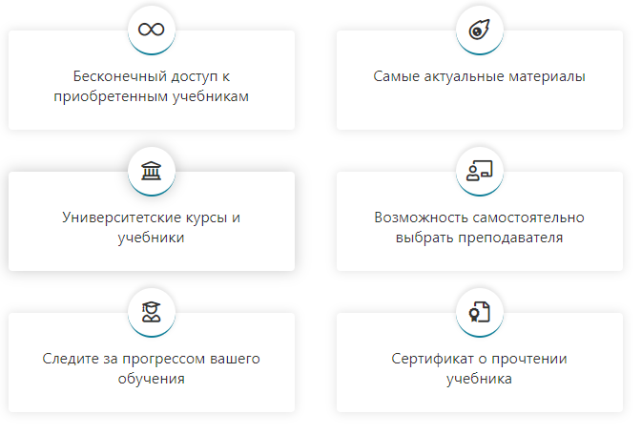
Мы хотим предложить

Slide 5
Основания для разработки
Повышение эффективности работы учителей и учеников с учебным материалом
Повышение скорости и качества обучения
Создание книг с недостающим в них медиа материалом
Улучшение усвоения прочитанного материала за счет системы тестирования
Создание новой и практичной системы обучения доступной каждому без временных и территориальных ограничений

Slide 6
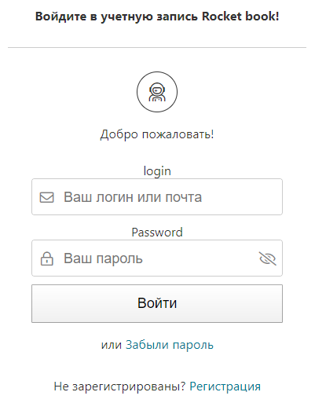
Для кого будет доступен учебник?
Учебник будет доступен абсолютно каждому желающему, но в большей степени учебный материал планируется на студентов вузов или школьников
Для пользования учебником будет достаточно зарегистрироваться в системе.
И после успешной авторизации каждый сможет выбирать и смотреть понравившиеся книги

Slide 7
Состав выполняемых функций (1)
Регистрация. В программа должна быть реализована регистрация для учителей, которые имеют возможность редактировать учебник и вносить новую информацию, а также создавать новые учебники, и для учеников, которые не имеют возможность вносить изменения в учебник.
Аутентификация зарегистрированных пользователей. В программе должно быть реализовано меню ввода данных зарегистрированных пользователей с проверкой подлинности.
Личный кабинет. Для зарегистрированных пользователей должен быть реализован личный кабинет с меню избранных материалов. В данном меню должны отображаться главы, параграфы, определения и примеры, добавленные пользователем в избранное.
Добавление или приобретение учебных материалов студентами. Должны быть реализованы функции добавления (в случае если ученику предоставляется учебник бесплатно) или приобретения учебника в личный кабинет ученика для дальнейшего личного пользования.

Slide 8
Состав выполняемых функций (2)
Добавление материалов в избранное. Должен быть реализован элемент, при нажатии на который выбранная глава учебника, параграф, определение или пример добавлялась бы в избранное, для последующего быстрого доступа к ним из личного кабинета.
Отображение прогресса и временного плана прохождения материала. Включающего в себя прогресс прочтения всего учебника и прохождения тестов.
Отображение меню учебников. При нажатии на название учебника должна открываться интерактивная страница данного учебника с подробным оглавлением для первого ознакомления.
Система оценивания учебного материала. Должна быть реализована функция голосования учениками за более понравившиеся учебные материалы для их продвижения в списке наиболее читаемых.

Slide 9
Состав выполняемых функций (3)
Система отзывов. Должны быть реализованы интерфейсы, позволяющие оставлять отзыв (в случае спама отзывы должны быть удалены).
Система общения я с преподавателем. Должны быть реализована система, позволяющая написать письмо преподавателю для общения или уточнения непонятных моментов.
Создание нового учебника. Программа должна предоставлять функционал для создания учебника – интерактивной страницы с блоками: главами, под главами, параграфами, определениями, примерами. Страницы учебника должны поддерживать медиа материалы: картинки, видео и аудиофайлы.
Отображение оглавления учебника и страниц учебника. При открытии учебника должен выводиться двухуровневый список с главами и под главами. При нажатии на главу должна открываться страница учебника.
Создание новых глав учебника. Данный учебник должен содержать систему конструирования и добавления глав. Это отдельные формы по итогу заполнения которых в учебнике добавляются пустые главы с возможностью дальнейшего редактирования.

Slide 10
Состав выполняемых функций (4)
Система создания тестов.
Отображение страниц учебника. При нажатии на главу должна открываться страница учебника.
Заполнение страницы. Должен быть разработан редактор способный работать как с текстом, так и с медиа файлами, с помощью которого будет происходить наполнение образовательным контентом.
Система приоритетов доступа. Должна быть разработана система доступа к учебникам позволяющая преподавателям разделять нагрузку заполнения между другими преподавателями (возможность пригласить другого преподавателя для работы над учебником в соавторстве).
Загрузка данных. Новые данные учебника должны загружаться на сервер и в постоянном режиме на нем храниться.
Скачивание данных. Данные для учебника должны скачиваться с сервера, а при отсутствии Интернет-соединения отображать сохраненную информацию.

Slide 11
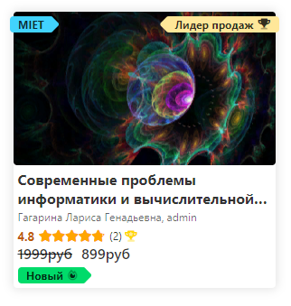
Выбор учебника
Каждая книга будет имеет свою пояснительную карточку из которой можно узнать всю информация о учебном материале

Slide 12
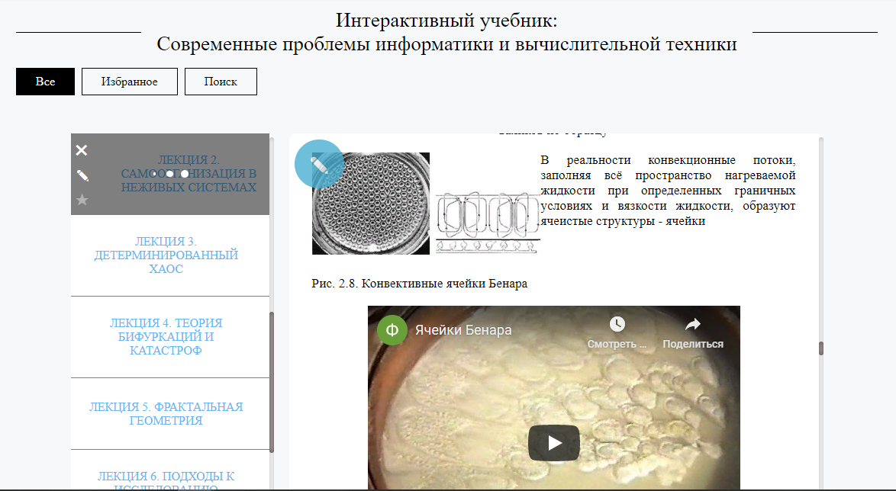
Отображение учебного материала

Slide 13
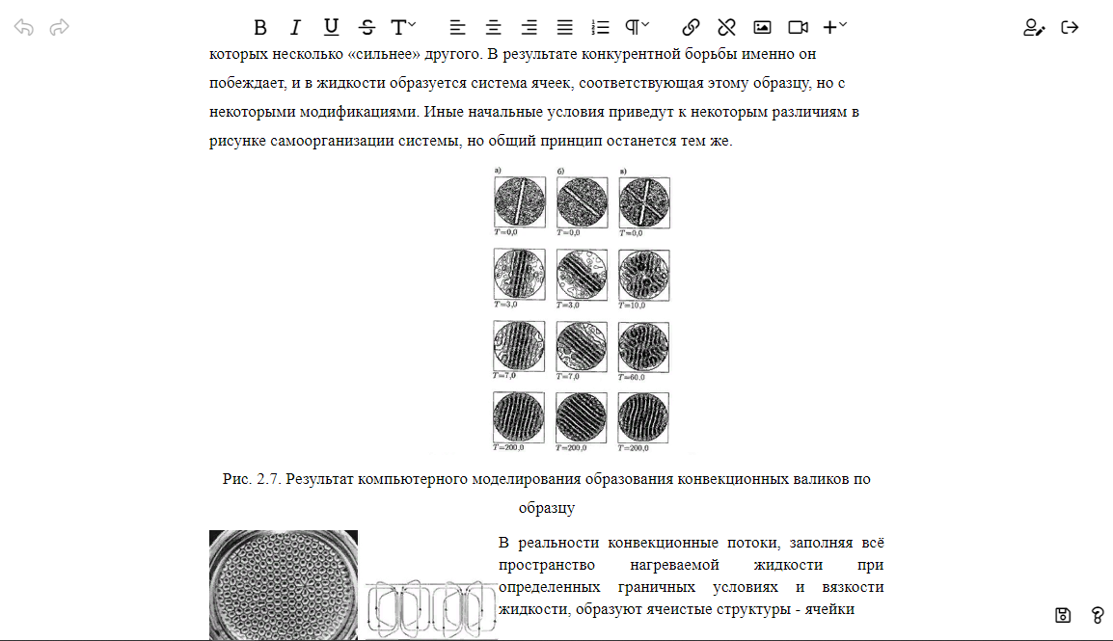
Редактирование материала
Для редактирования и наполнения учебного материала планируется разработать специальный редактор, который позволяет работать как с текстом, так и медиа файлами

Slide 14
Спасибо за внимание

